Slide 1
10 фактов о России
Gabriela Matyášová

Slide 2
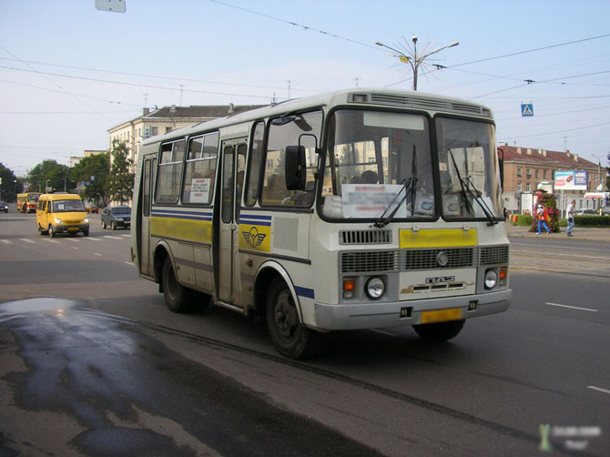
1. Маршрутка
это особый вид транспорта, который в России очень популярен
маршрутка меньше чем автобус; в нее нет кондуктора и пассажирам надо купить билет у водителя

Slide 3
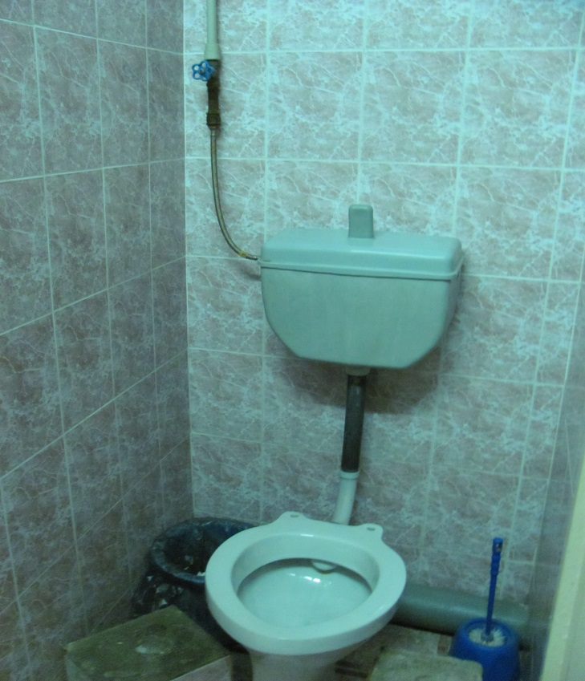
2. Туалеты
и сегодня можно в России встретить туалет без стульчака, но в ресторанах обычно туалеты как в Чехии

Slide 4
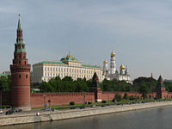
3. Кремль
это главная часть города; центр города
не только в Москве (как некоторые люди думают), но и в других городах России
например в городах как Нижний Новгород, Суздаль, Казань, Ростов, Углич, Смоленск, Великий Новгород и т. д.

Slide 5
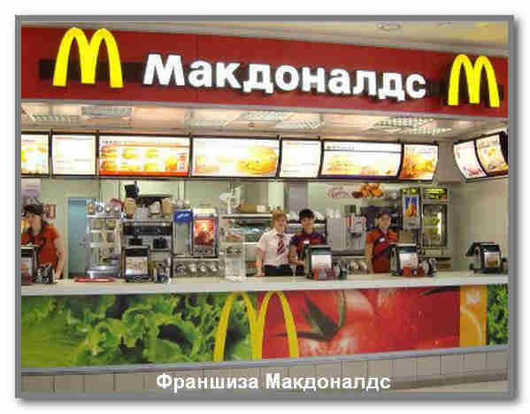
4. Иностранные названия в азбуке
по-моему всех иностранцев удивлают эти названия, потому что они шутливые и всегда им можно смеяться

Slide 6
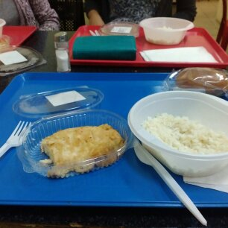
5. Столовые приборы
обычно в русских столовых пластиковые приборы или и пластиковые тарелки
иногда может быть все нормальное как у нас, но только нож есть пластиковый

Slide 7
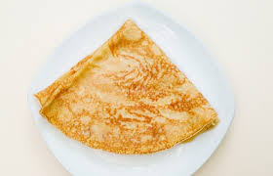
6. Блины
это самое известное и вкусное блюдо в России
их едят на сладкий способ или соленый
в Росси существуют рестораны, которые называются блинные

Slide 8
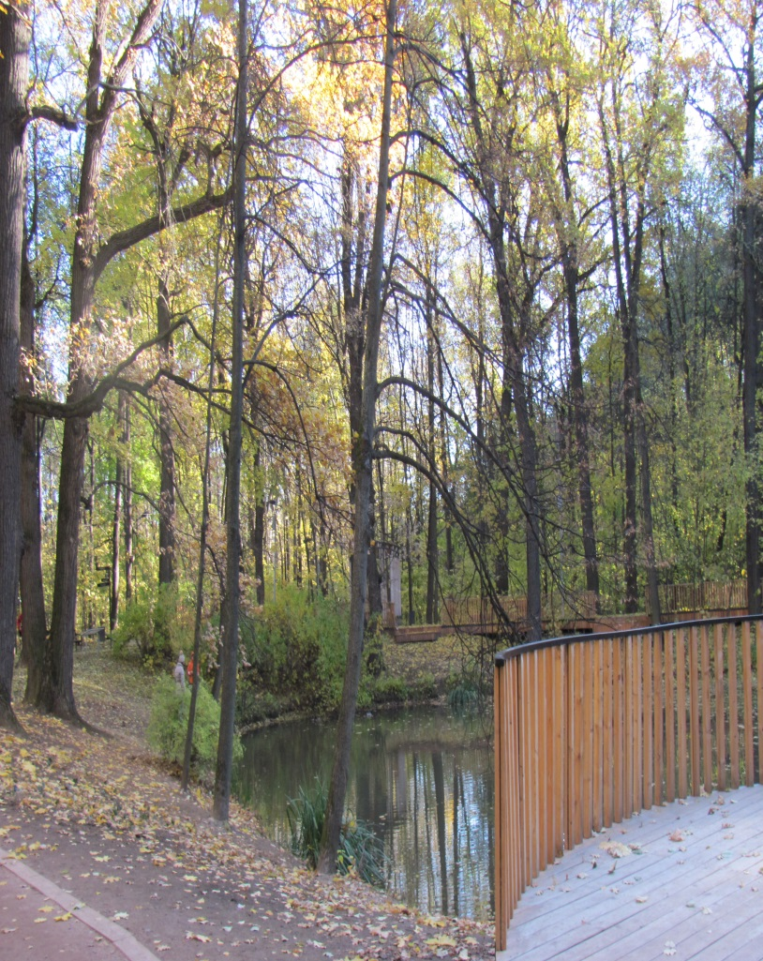
7. Воробьевы горы
это очень красивое место в Москве, где находится парк и видовая площадка на город

Slide 9
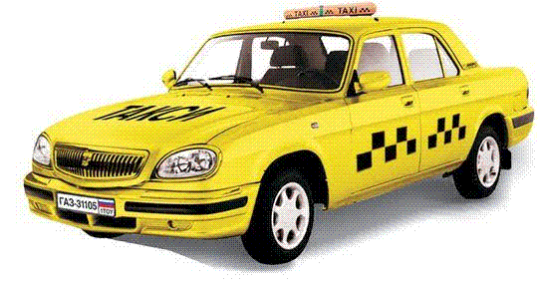
8. Такси
в России дешевые и быстрые такси для русских
когда иностранец хочет ехать на такси, ему надо быть осторожным; лучше забранировать такси через апликацию

Slide 10
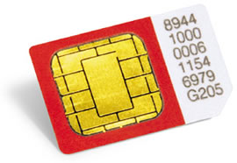
9. Сим-карта
когда человек в России, ему надо иметь российскую сим-карту
для некоторые зоны в России человек должен иметь другие сим-карты

Slide 11
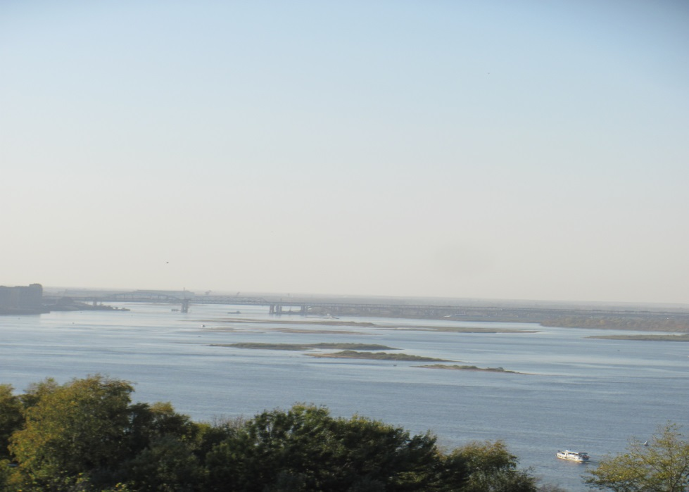
10. Волга
это самая длинная река в России, которая вливается в Каспийское море
она очень замечательная и иногда выглядит как море

